Slide 1
Zlínský kraj
Eliška Hámorníková

Slide 2
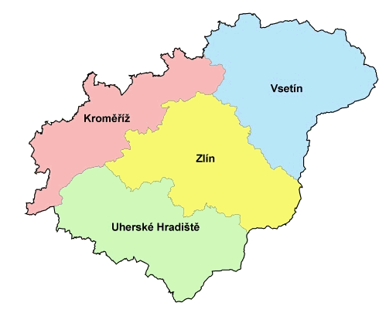

Základní informace
sídlo: Zlín
rozloha: 3 963km²
počet obyvatel: 582 921 (2019)
počet okresů: 4
jeden ze 14 vyšších územně samosprávných celků v České republice
nejvyšší hřebeny leží na východě na hranici se Slovenskem a s Moravskoslezským krajem
Znak

Slide 3
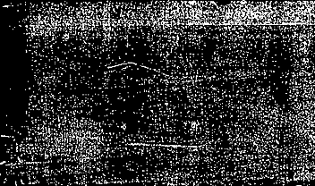
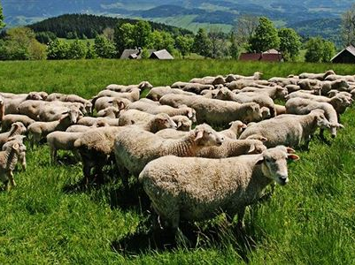
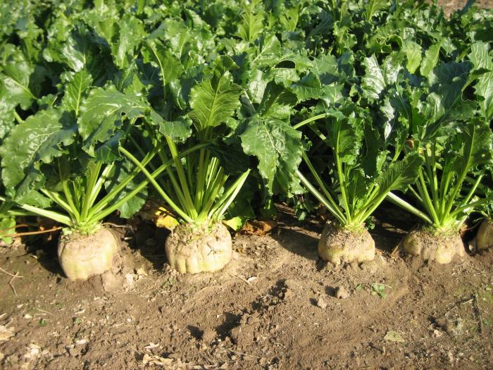

Hospodářství
kromě úrodných nížin v moravských úvalech má kraj nekvalitní půdu, která se hodí spíš pro pastevectví
průmysl zpracovatelský a gumárenský, kovodělný a elektrotechnický
špatná dopravní obslužnost v hornatém terénu
dobré podmínky pro zemědělství jsou hlavně v nížinných oblastech pěstuje se zde: ovoce, brambory, cukrovka, kukuřice, obiloviny(pšenice, ječmen, …)
v podhorských oblastech je chov skotu, ovcí

Slide 4
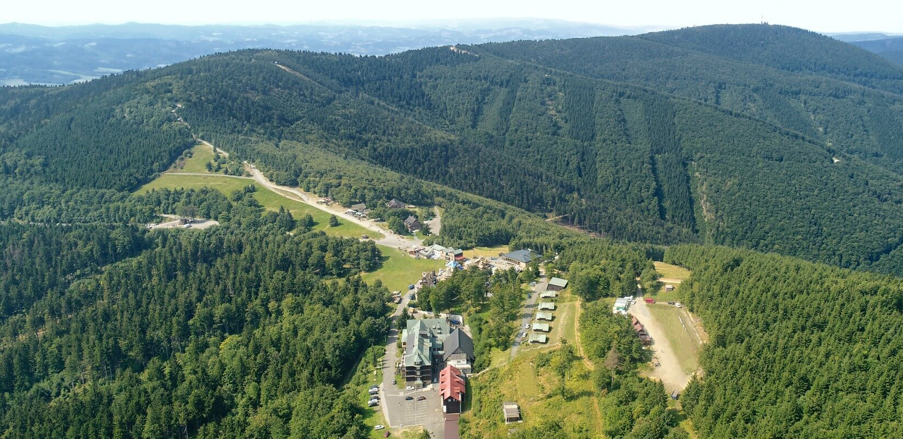
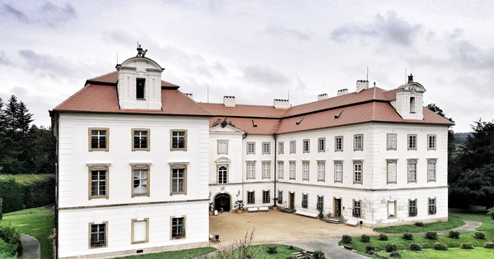
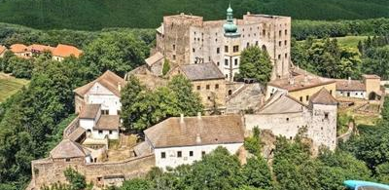
Kultura
je bohatý na tradiční a současnou místní kulturu zaměřenou na folklor, dechové hudby či lidová řemesla
nachází se zde také mnoho sakrálních památek a významných poutních míst
Národní kulturní památky ve Zlínském kraji:
Svatý Hostýn
Hrad Buchlov
Zámek Buchlovice
Pustevny
Valašské muzeum v přírodě
Zámek Vizovice

Slide 5

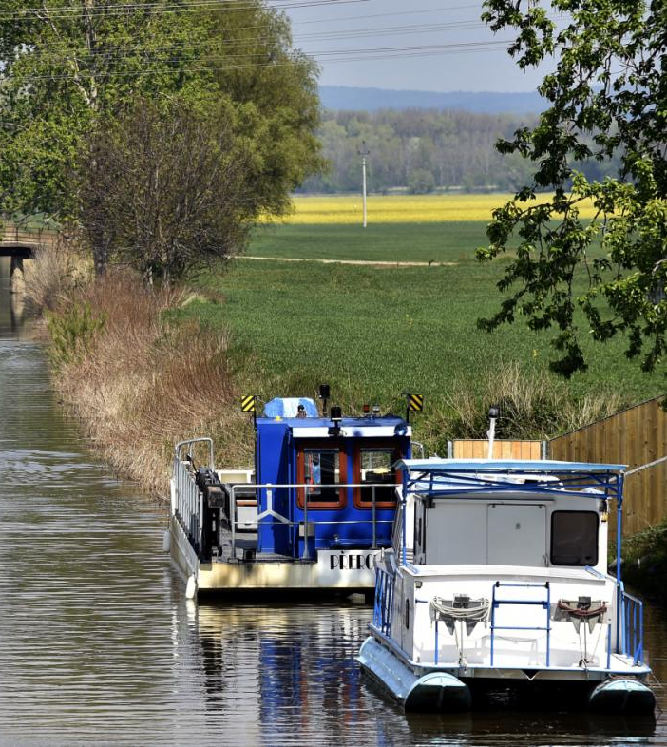
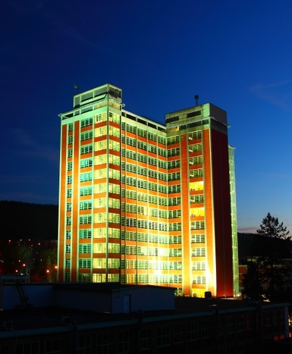
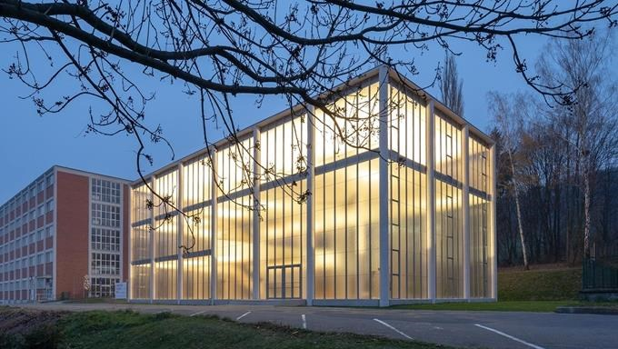
Kultura
Zlínský Baťův mrakodrap, vysoký 77,5 metru, byl v době svého vzniku nejvyšší budovou ve střední Evropě
Památník Tomáše Bati
Baťův kanál

Slide 6
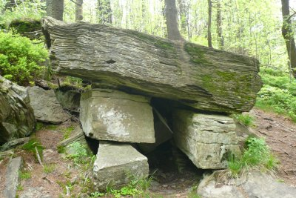
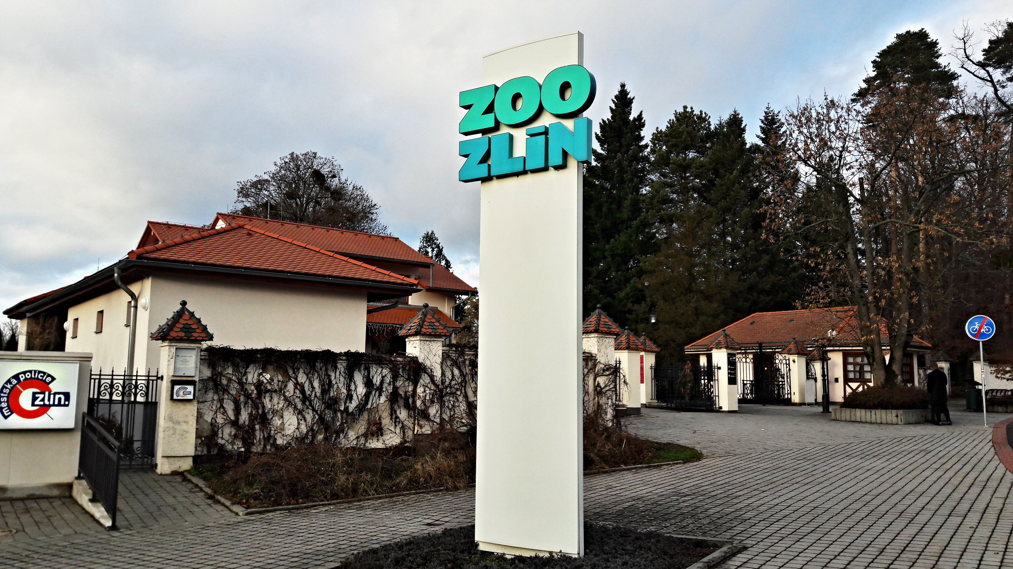
Přírodní zajímavosti
nejvyšší bod: Čertův mlýn (1 206 m n. m.)
v kraji se nachází také 6 přírodních parků:
Vizovické vrchy
Záhlinické rybníky
Želechovické paseky
Hostýnské vrchy
Chřiby
Prakšická vrchovina
ve Zlínském kraji rostou i vzácné orchideje
náleží území kraje k západním Karpatům
podstatná část území je kopcovitá či hornatá
ZOO Zlín

Slide 7
Zdroje
https://cs.wikipedia.org/wiki/Zl%C3%ADnsk%C3%BD_kraj#Kultura
http://www.zcsol.cz/zaklad/stranky_predmetu/z/prezentace_kraje_cr/Zlinsky_stepanka.ppt
https://www.kr-zlinsky.cz/kultura-cl-3781.html
https://www.kr-zlinsky.cz/priroda-a-krajina-cl-3783.html

